Slide 1
SecDevops(DevSecops) con contenedores en los dockers
By Antonio juanilla(Specter)

Slide 2
¿Quien soy?
Autodidacta
Procactivo
Amante de la tecnología
Defensor de la democratización de la tecnología para la mejora de la sociedad
Twitter: @spectertj
Linkendin: https://www.linkedin.com/in/spectertj
Github: spectertj

Slide 3
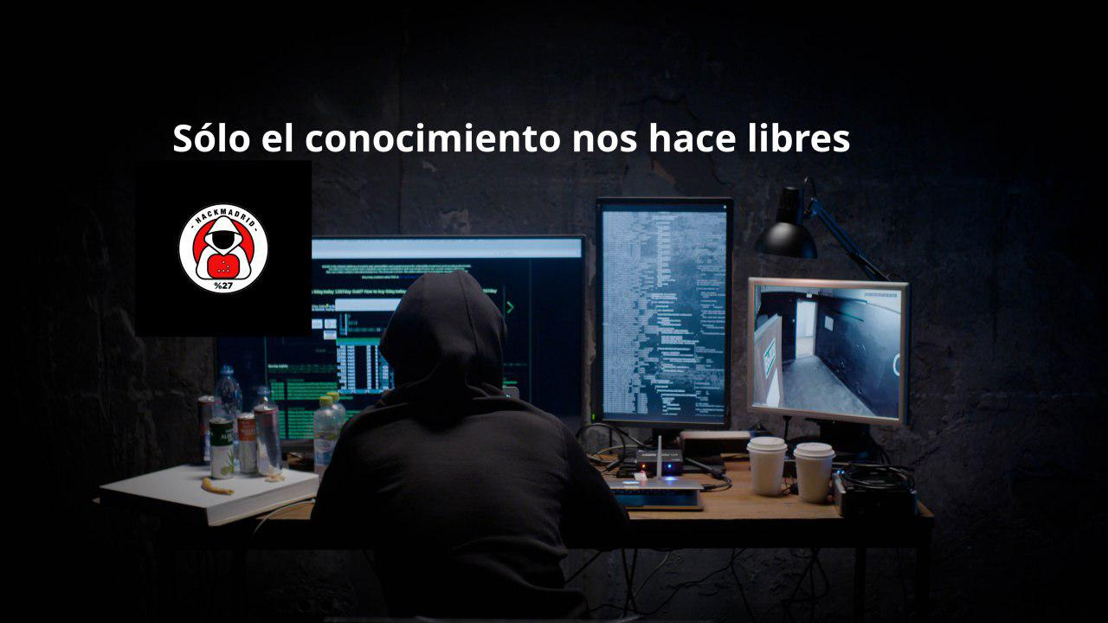

Slide 4
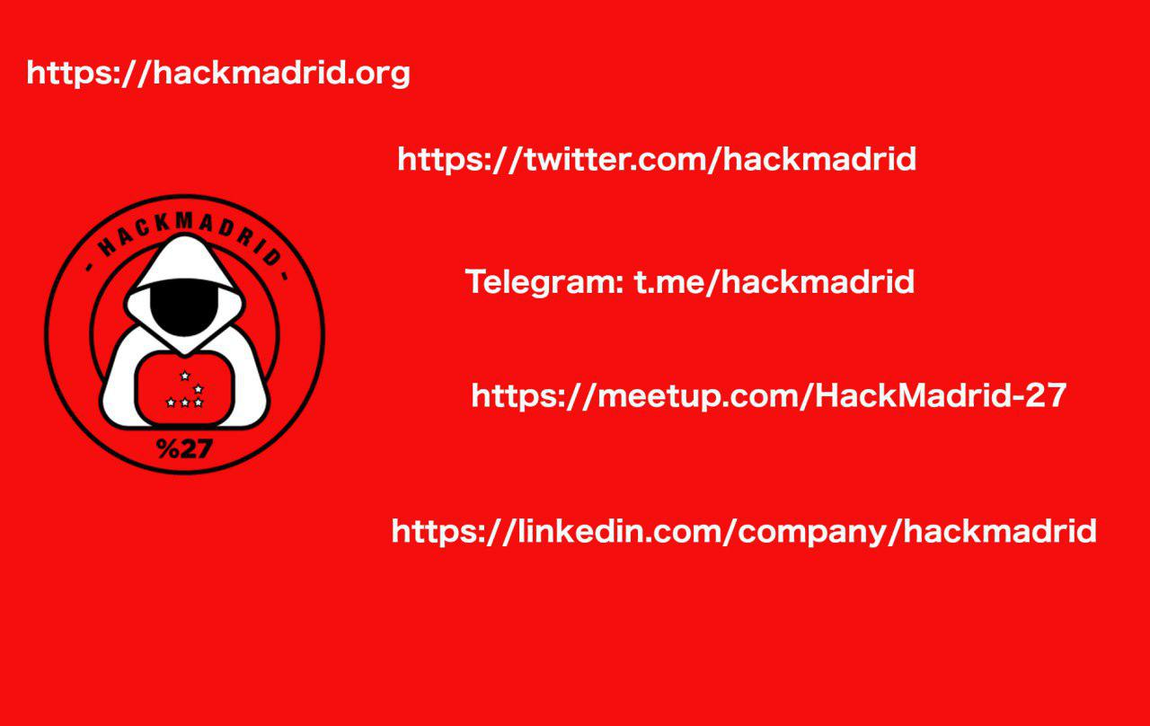

Slide 5


Slide 6
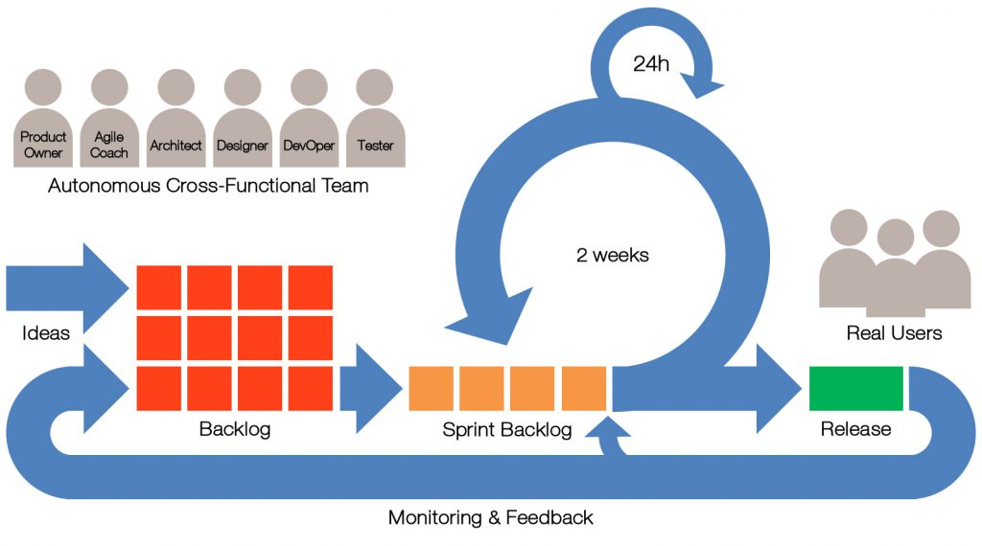

Flujo del agilismo

Slide 7
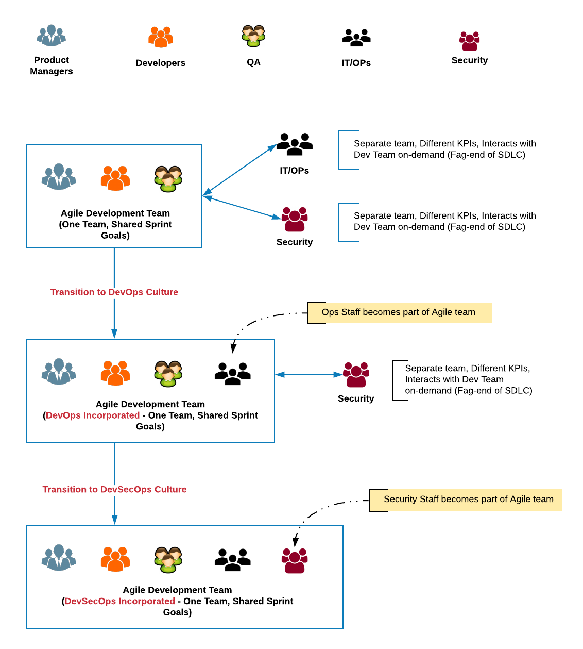
Transición
Equipos de desarrollo
Equipos DevOps
Equipos SecDevOps

Slide 8
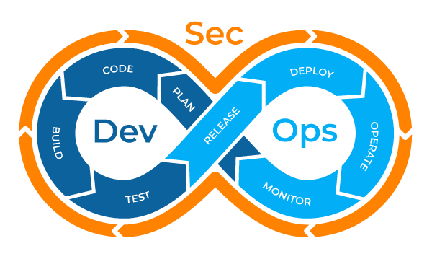
Sec – Dev – ops
Security
Development
Operations
Seguridad en el desarrollo de aplicaciones y en los entornos de desarrollo y despliegue
Desarrollo de aplicaciones
Orquestación del despliegue de aplicaciones, configuración de entornos, monitorización de las aplicaciones y los entornos

Slide 9
Desarrollo seguro
Validaciones de datos de entrada
Validaciones de datos de salida
Validaciones de llamadas a BBDD
Escaneo de código fuente para encontrar vulnerabilidades
Escaneo de código para calidad
Pruebas y mas pruebas

Slide 10
Tipos de test
Pruebas unitarias
Pruebas de integración
Pruebas de regresión

Slide 11
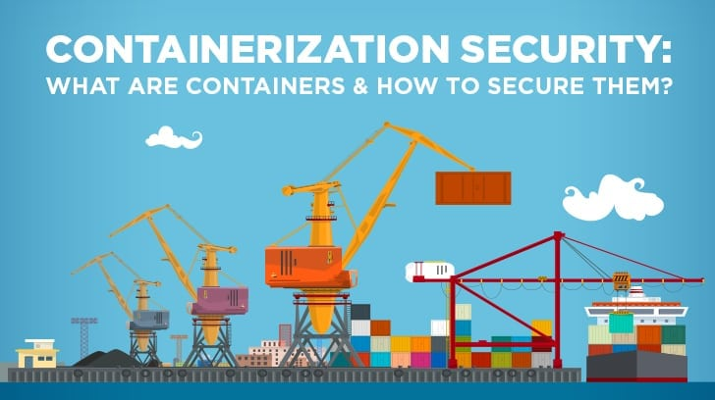
Cultura devops y contenerizacion

Slide 12
CONTAINERIZATION VS. VIRTUALIZATION
Containers
VM
Dockers
LxC
VmWare
VirtualBox
HyperV

Slide 13
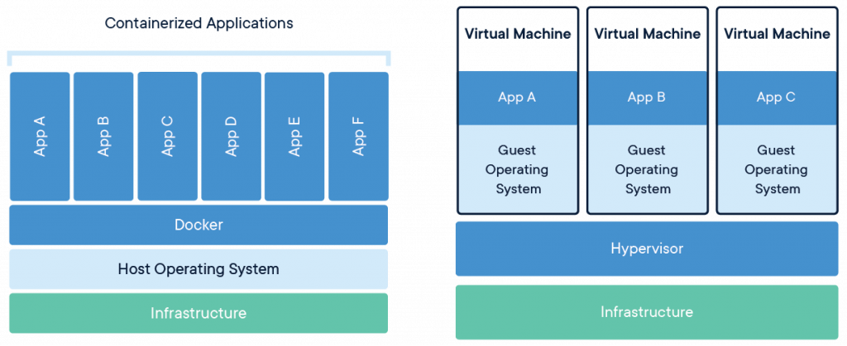

Slide 14
Beneficios de los contenedores
Multi plataforma en la nube
Comparte el mismo OS
Velocidad
Costes de eficiencia
Versionado
Portabilidad
Pruebas y CI-CD

Slide 15
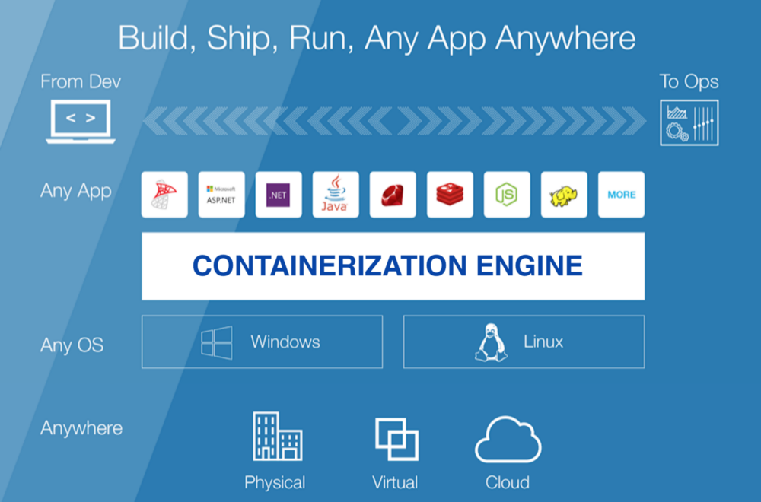

Slide 16
Desventajas de los contenedores
Seguridad
Falta de aislamiento
Monitorización

Slide 17
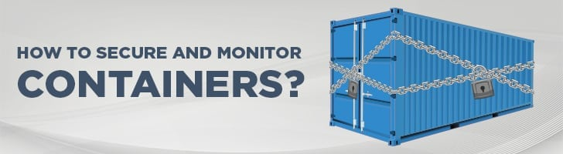
Securizando dockers

Slide 18
Plataformas de contenedores
Google Kubernetes Engine
CoreOS’rkt (Rocket)
Portainer
AWS ECR
Azure Kubernetes Service
Swarm
Marathon
Hashicorp Nomad
Open Stack Magnum

Slide 19
recomendaciones de seguridad
Securizar el host
Incorporar proxy inversos
Incorporar balanceadores de carga
Uso de certificados ssl/tls
Forzar https
Herramientas contra ataques DoS
Uso de WAF (Web Applications Firewall) si es aplicación web
Pruebas de carga
Usar Dockrfile y forjar imágenes propias
Verificar el uso de imágenes Docker publicas

Slide 20
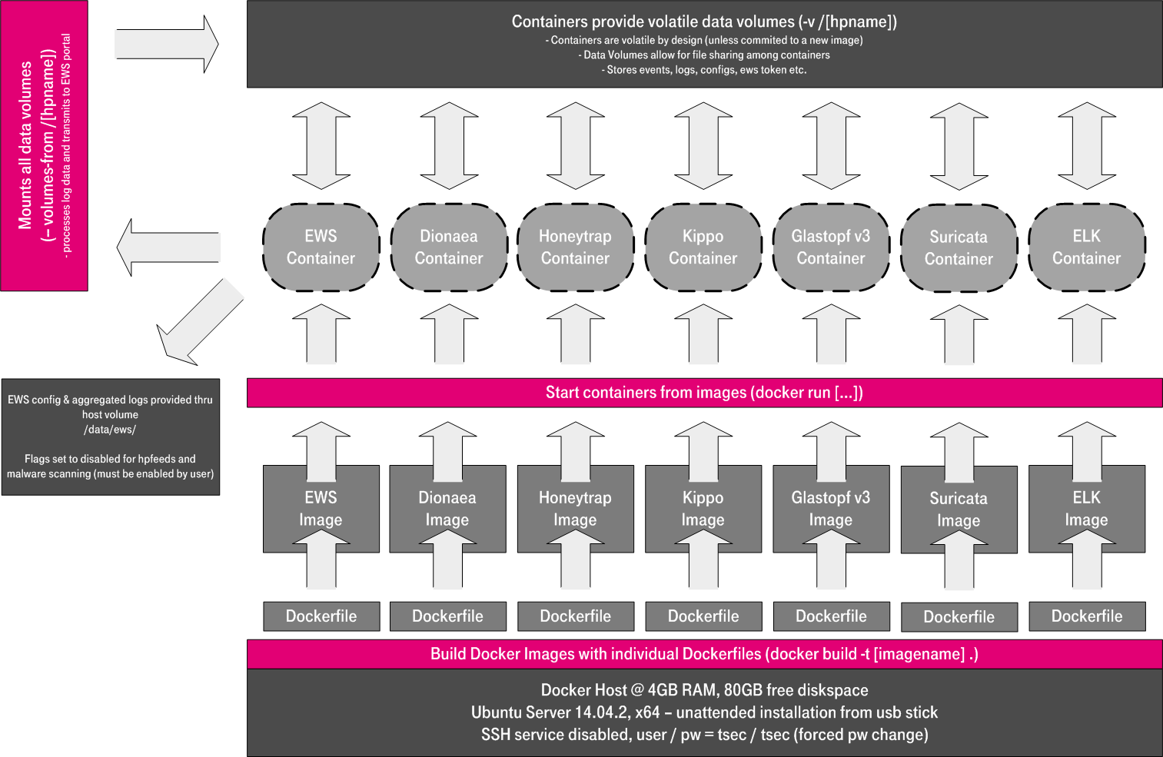

Slide 21
Herramientas
https://www.ssllabs.com/ssltest/
https://mozilla.github.io/server-side-tls/ssl-config-generator/
https://www.cisecurity.org/cis-benchmarks/
https://www.cisecurity.org/benchmark/docker/
https://www.owasp.org/index.php/OWASP_WAP-Web_Application_Protection
https://github.com/red-panda-ci/red-panda-ci-symfony
https://github.com/red-panda-ci/red-panda-ci-symfony/tree/master/ci-scripts/test/cucumber
https://www.cloudflare.com
https://hub.docker.com/r/chef/inspec/

Slide 22
Referencias
https://github.com/sergioortegagomez
https://github.com/pedroamador
https://medium.com/guayoyo
https://medium.com/guayoyo/hardening-fortaleciendo-ssh-ab3270e06661
https://medium.com/guayoyo/hardening-mejorando-configuraciones-ssl-tls-51d6a8bfb564
https://medium.com/guayoyo/asegurando-las-cabeceras-de-respuestas-http-en-servidores-web-apache-y-nginx-2f71e62ffda4
https://github.com/Spectertj

Slide 23
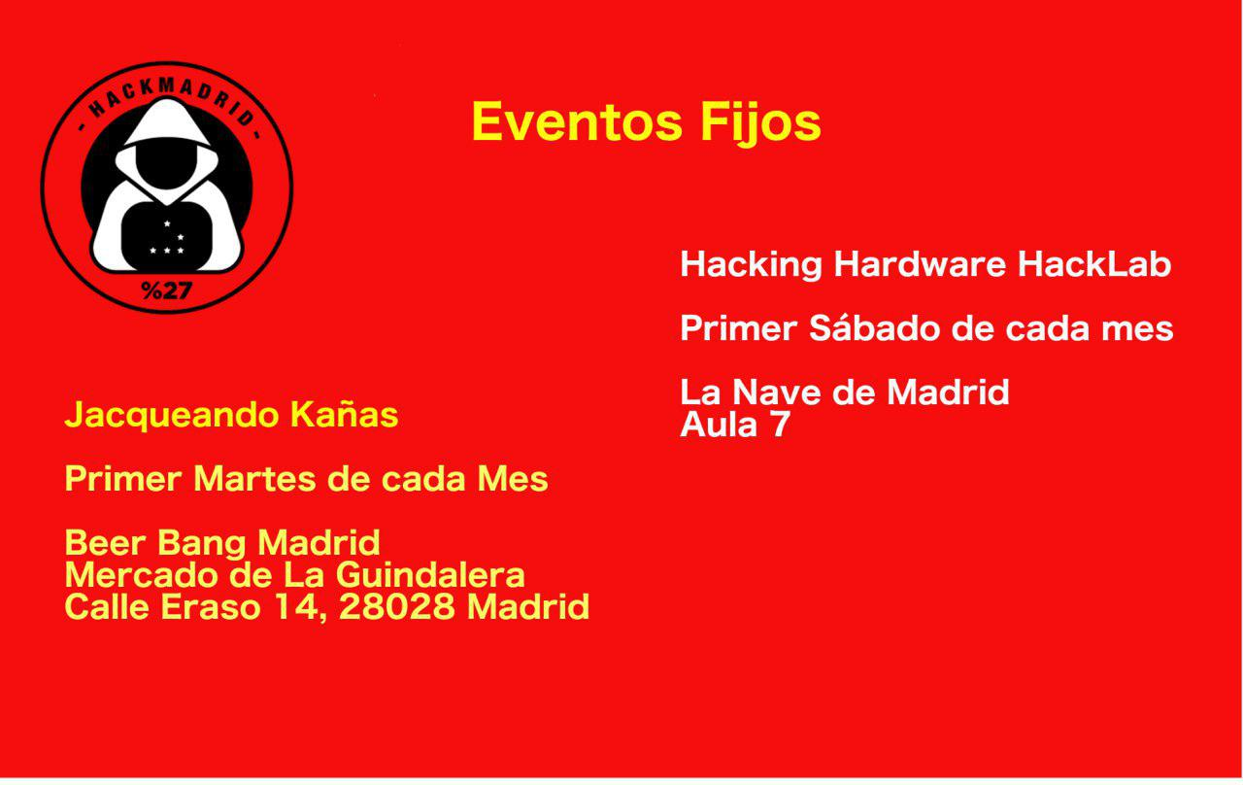

Slide 24


